Slide 1
§ 12. Внешняя опасность в первой половине XIII в.

Slide 2
Контроль знаний

Slide 3
План урока
Появление крестоносцев
Противостояние с крестоносцами
Монгольское нашествие

Slide 4
1. Появление крестоносцев

Slide 5
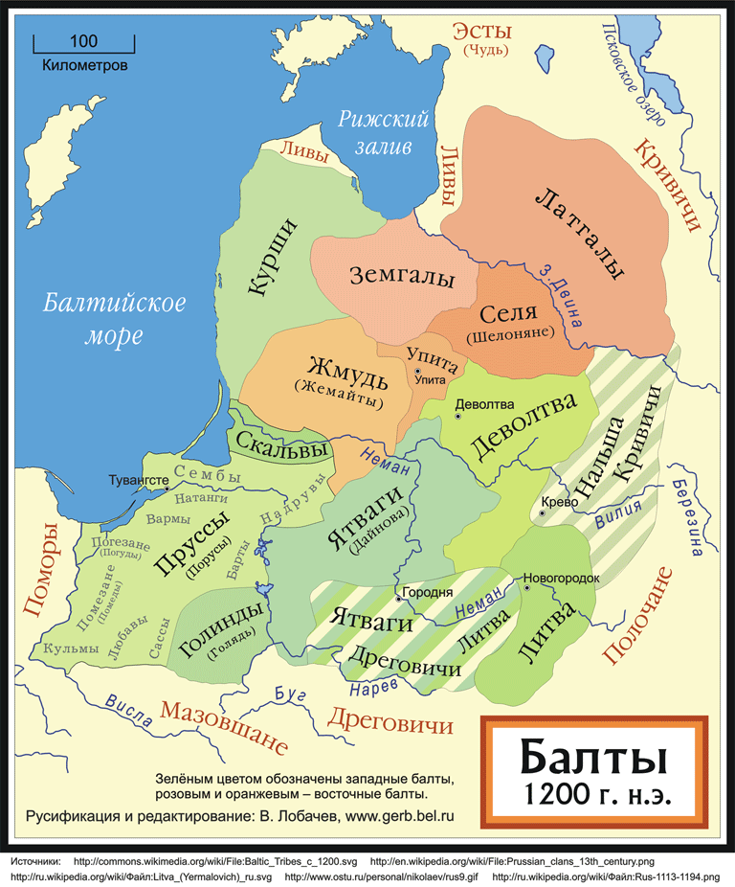
Племена балтов

Slide 6
Причины появления крестоносцев
Желание обратить местное население в христианство
Желание расширить влияние католической церкви
Желание захватить новые земли и территории, расширить своё господство

Slide 7
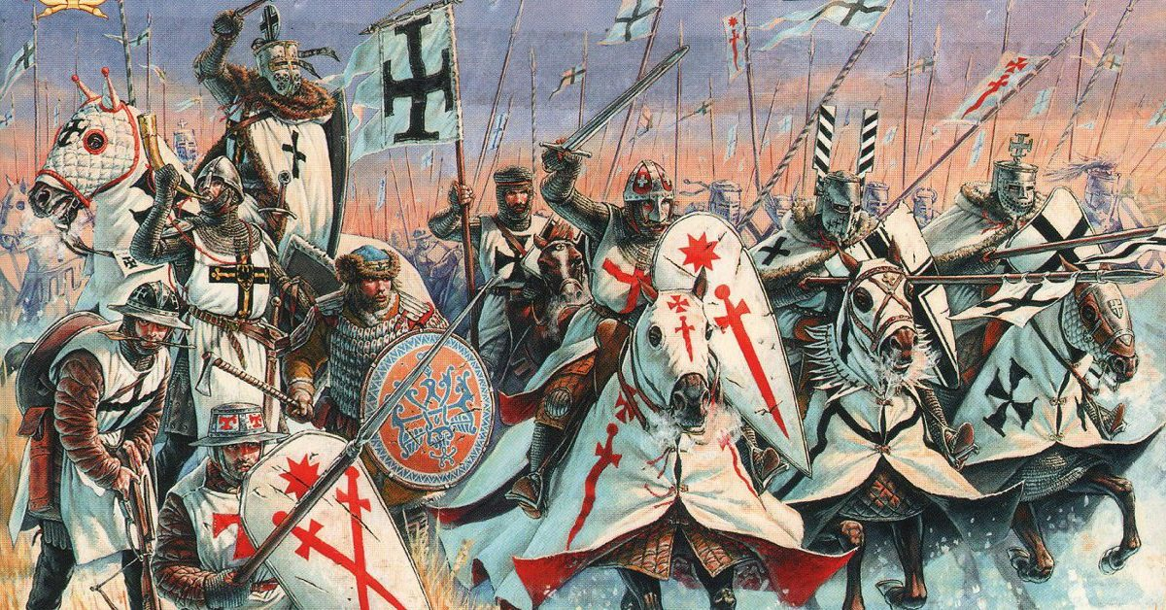
Крестоносцы

Slide 8
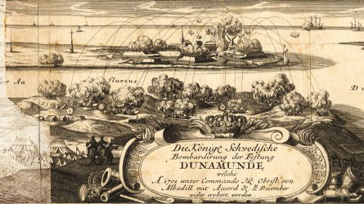
Рижская крепость (основана в 1201 г.)

Slide 9
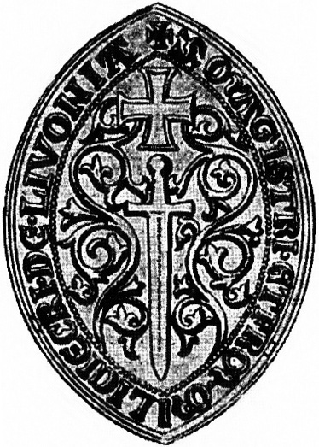
1202 г. - создание военно-монашеского ордена меченосцев
Главная цель: крещение еретиков и контроль над месными землями

Slide 10
3. Противостояние с крестоносцами

Slide 11
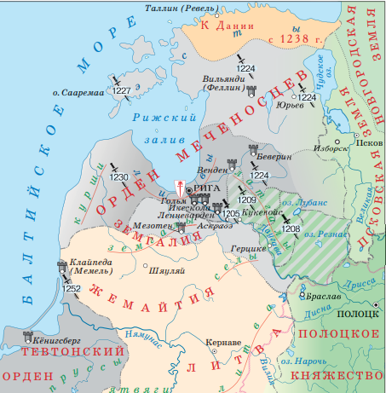
Карта Прибалтики

Slide 12
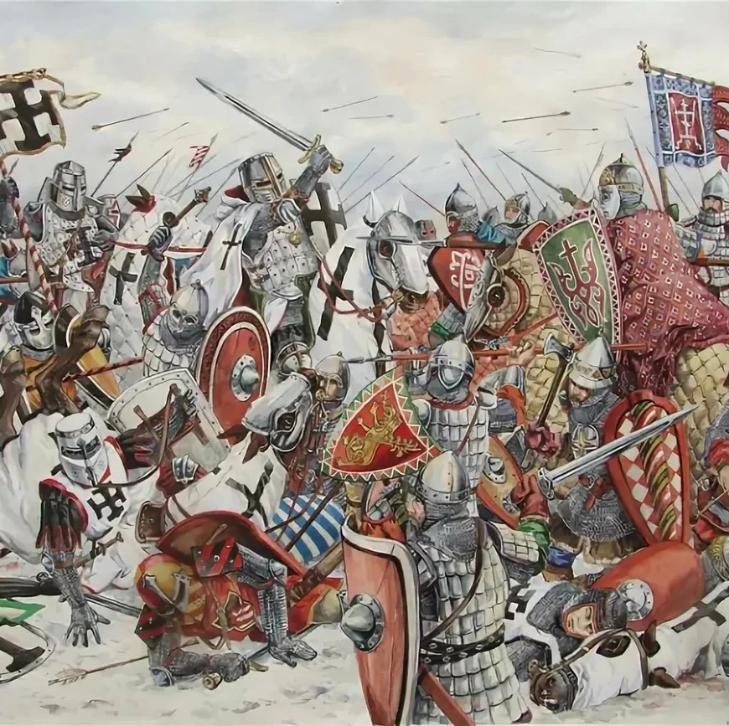
Крестоносцы
Рыцари, совершавшие крестовые походы на территорию Прибалтики

Slide 13
Карта Прибалтики
Текст слайда

Slide 14
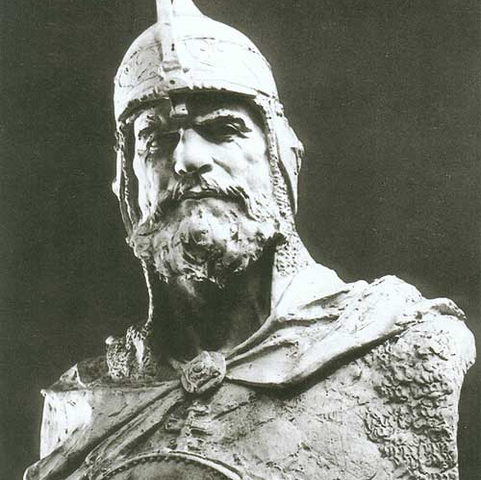
Владимир Полоцкий
Князь полоцкий, совершавший походы на крестоносцев

Slide 15
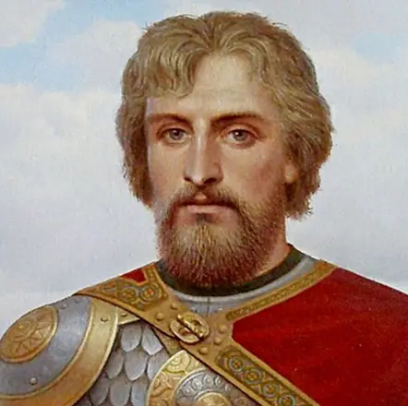
Александр Невский
Князь Новогородский, достигший значительных побед над крестоносцами

Slide 16
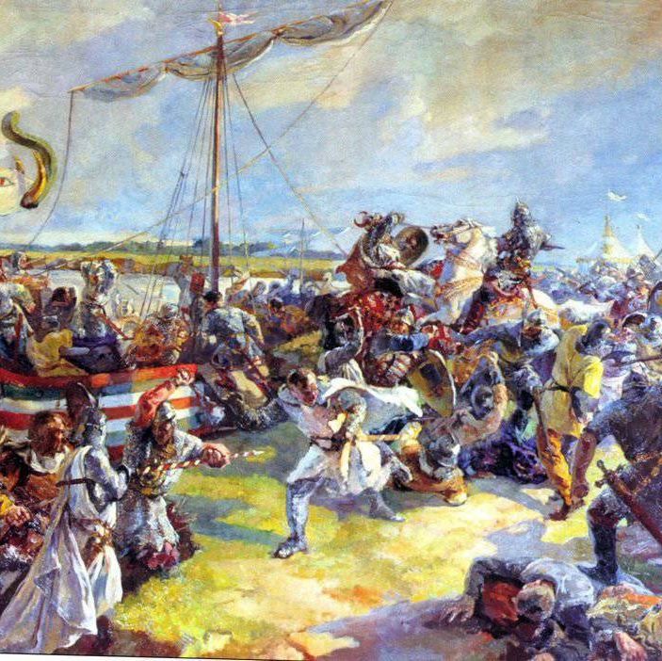
1240 г. - битва на реке Нева

Slide 17
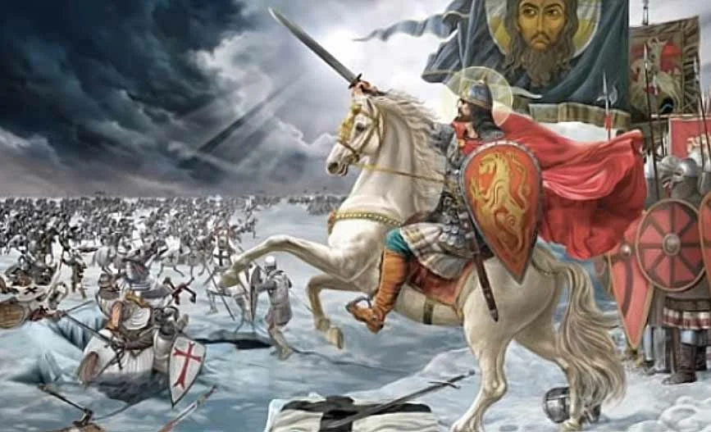
1242 г. -битва на Чудском озере

Slide 18
Последствия нападения крестоносцев
Потеря значительной части территорий
Большое количество сожжённых деревень и сёл
Княжества поняли, что необходимо объединяться

Slide 19
4. Монгольское нашествие

Slide 20
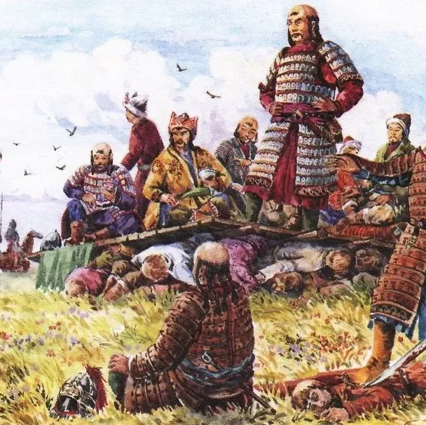
Монголы
жители Средней Азии, совершавшие походы на Русь в XIII в.

Slide 21
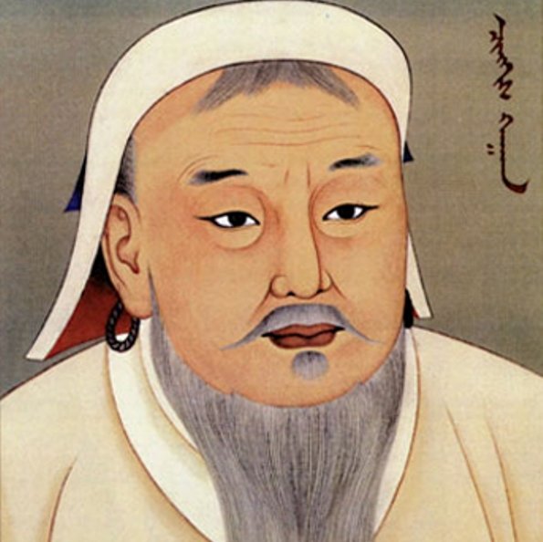
Чингисхан
Создатель и один из величайших правителей монгольской империи

Slide 22
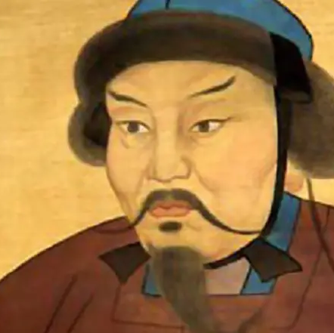
Хан Батый
Монгольский хан, совершивший походы на территорию Руси в 1237-1241 гг.

Slide 23
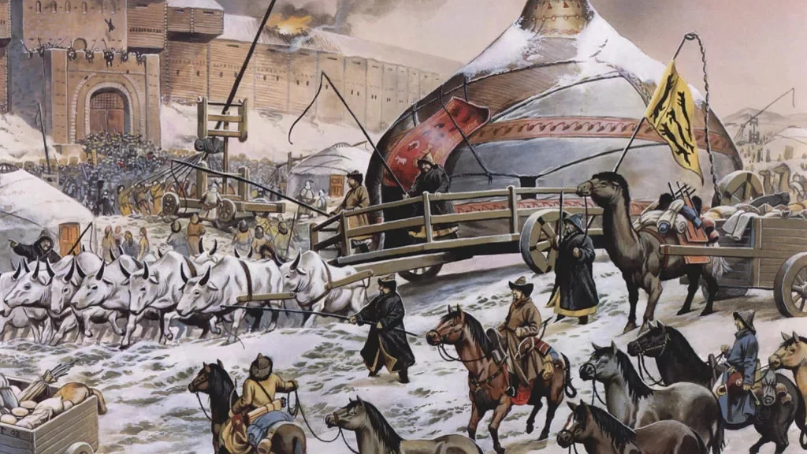
1240 г. - захват Киева

Slide 24
Конец 30-х - начало 40-х гг. XIII в.
Конец 30-х - сожжение Гомеля и Могилева
1241 г. - сожжение Бреста
Многие жители были уведены в рабство
Разрушение экономики, упадок сельского хозяйства

Slide 25
Последствия нашествия
Князь были обязаны выплачивать монголам дань
Территория Киевской Руси попала в вассальную зависимость от монгольских ханов
Экономический упадок восточноевропейских земель

Slide 26
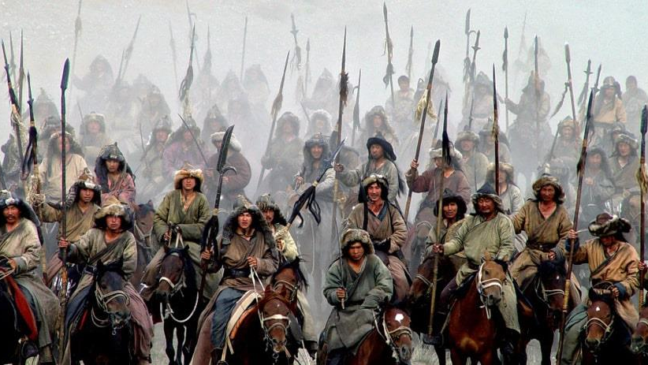
Татаро-монголы

Slide 27
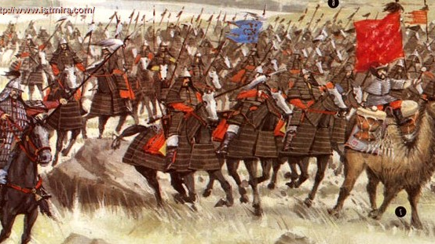
Татаро-монголы

Slide 28
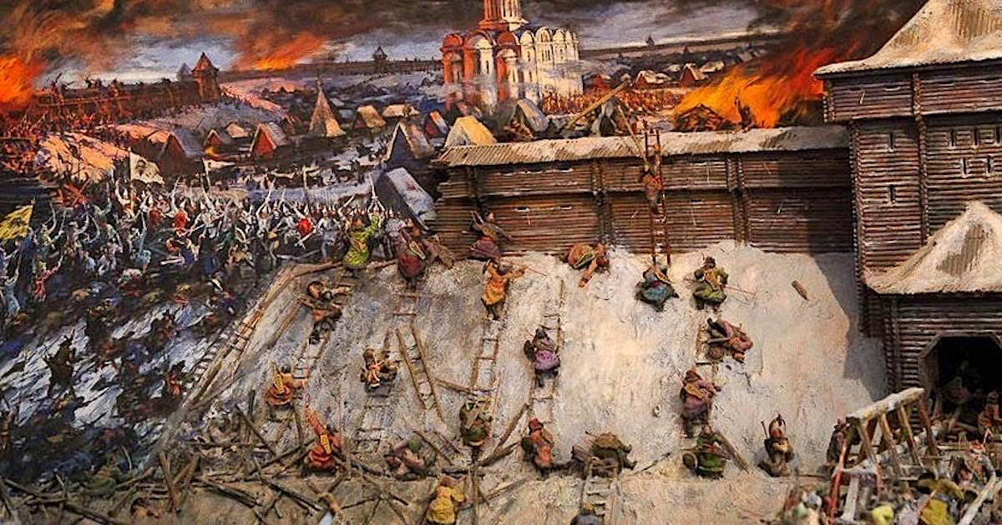
Нашествие татаро-монгол

Slide 29
Контроль знаний

Slide 30
Домашнее задание

